Slide 1

第4次实验
ICMP协议分析
任课教师：朱敏老师
实验助教：杨阳

Slide 2
上次实验的情况
进步较大，大部分同学都做到了：
实验内容全部完成
图文并茂
图中关键信息标注
标题分级
步骤序号

Slide 3
实验背景
ICMP(Internet Control Message Protocol，网际控制协议)用于在IP主机，路由器之间传递控制信息。由于IP是无连接、不可靠的传输协议，所以ICMP的目的是帮助主机和路由器了解数据报在传送过程中出现故障的具体原因及位置。ICMP允许主机或路由器报告差错信息和提供有关异常的报告，因此，其在网络的应用非常广泛。例如，网络测试工具ping及Traceroute都是ICMP的重要应用。

Slide 4
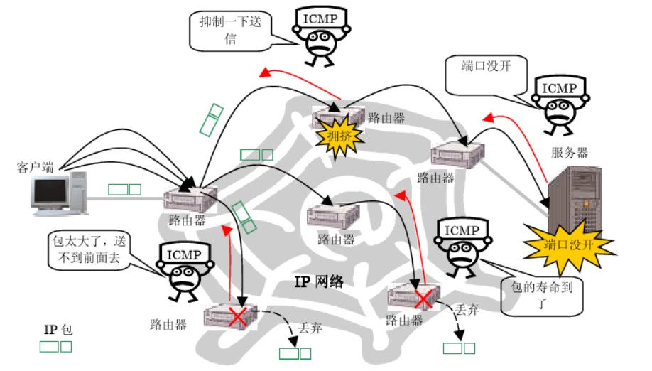
实验背景
ICMP 协议是为了辅助IP 协议，交换各种各样的控制信息而被制造出来的。
图1 ICMP是使IP通信平稳运行的辅助协议

Slide 5
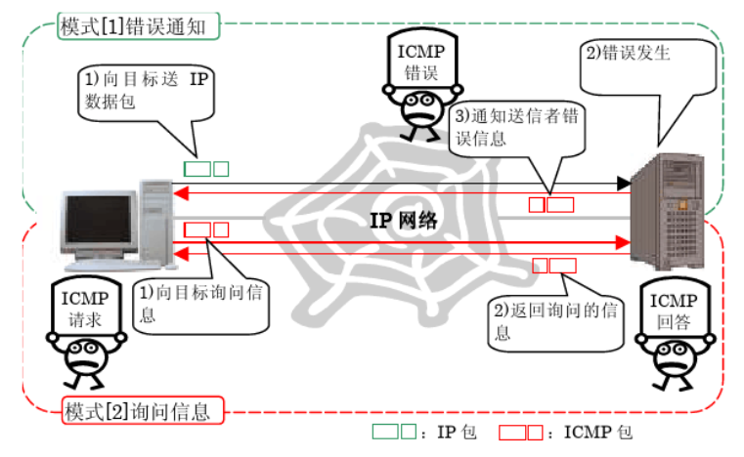
实验背景
图2 ICMP大致两种利用模式
ICMP 大致分成两种功能：差错通知和信息查询
模式1：给送信者的错误通知。IP数据包被对方计算机处理的过程中，发生了什么错误时被使用。不仅传送发生了错误这个事实，也传送错误原因等消息。
模式2：送信者的信息查询。送信方的计算机向对方计算机询问信息时被使用。被询问的种类十分丰富。例如：有目标IP地址的机器是否存在这种基本确认

Slide 6
实验原理
Ping(Packet Internet Groper)，是ICMP的一个重要应用，用来测试两个主机之间的连通性。Ping的原理是向目标主机发送一个ICMP ECHO类型数据包，并等待接收ECHO回应数据包。ping报文用来判断目的地是否可达。对于可达的目的端，再根据发送报文的个数、接收到的响应报文的个数来判断链路质量，根据ping报文的往返时间来判断源端与目的端之间的“距离”。ping的对象可以有很多：
ping 127.0.0.1，127.0.0.1为回送地址，用于检查本地的TCP/IP
ping 本机IP地址，用于检查本机的IP地址设置和网卡安装配置是否有误
ping 默认网关或本网IP地址，用于检本查机与本地网络的连接是否正常
ping 域名，用于检查域名服务器能否正常工作，以及远程主机是否可以到达

Slide 7
实验原理
Traceroute，在 Linux 系统中被称为 tracepath， Windows 系统中称为 tracert，它可以反映从源主机到目的主机所经过的路径。 Traceroute通过发送小的数据包到达目的地，并且返回，测量经过设备的名称、IP地址和每次测试需要的时间。
Traceroute的原理是通过IP数据报的TTL(Time to Live)及ICMP报文来实现的。它首先从源主机发送TTL=1的数据包，经过路径上的第一个路由器后TTL减1为0，于是第一个路由器就会丢弃此数据包并向源主机发送一个ICMP超时的差错报告报文。源主机从ICMP报文中即可提取出数据包所经过的第一个路由器的IP地址。然后，源主机又发出一个TTL=2的数据包，可以获得第二个路由器的地址；TTL依次增加，便获取了沿途所有路由器地址。但出于安全考虑，大多数路由器会禁用ICMP报文，所以Traceroute并不一定能获取路径上所有路由信息。

Slide 8
实验4： ICMP协议分析
1.实验目标
本实验的目的是使用Wireshark软件捕获Ping和Traceroute命令会话过程中的数据包，并通过分析数据包来了解ICMP协议的原理和应用，以及Ping和Traceroute的设计原理。
2.实验平台
Windows 11（任何平台均可以完成）；
3.实验工具
Wireshark；

Slide 9
实验4： ICMP协议分析
4.实验步骤
第一步：Ping数据包捕获及原理分析；
1）打开Wireshark软件，启动分组捕获器；
2）在命令行中输入“ping –n 5 www.scu.edu.cn”（如果想了解ping命令的参数说明，可以在命令行中输入“ping /?”，其中，-n 参数是用来指定要发送的回显请求数）后回车；
3）停止分组捕获；
4）在过滤器中输入“icmp”，只显示与ICMP相关的数据包。实验中设置了ping程序发送5次请求，每次请求都会收到一个ICMP应答数据包，所以总共有10个数据包。在Info域中，可以区分哪些是请求包，哪些是应答包。

Slide 10
实验4： ICMP协议分析
根据捕获的数据报回答问题，实验报告中必须附抓包的截图：
1）Ping命令利用了ICMP的哪种类型报文，从哪里可以看出来？
2）Ping包发送的ICMP报文的数据部分内容是什么？
3）第一个Ping包返回的准确时间是多少？
4）IP数据报头部已经有checksum字段，为什么ICMP还有checksum字段？
5）观察Ping请求和应答报文中的Identifier (标识符) 和 Sequence Number (序列号) 字段，它们的作用是什么？这5组请求和应答之间，这两个字段的值是如何变化的？

Slide 11
实验步骤 - Ping高级探索
第二步：探索Ping命令的可选参数
改变数据包大小：
重新开始捕获，执行命令 ping -l 2500 www.scu.edu.cn。
-l 参数用于指定数据字段的长度。
重新开始捕获，执行命令 ping -i 2 www.scu.edu.cn。
-i 参数用于设置生存时间（Time To Live）。

Slide 12
问题与思考（Ping高级）
根据捕获的数据报回答问题：
执行ping -l 2500时，捕获的IP数据包是否被分片？你是如何判断的？
执行ping -i 2时，返回的ICMP报文类型是什么？这个报文是谁发的？这个报文的数据部分有什么特殊信息？其代码（Code）字段有何含义？-i后面为多少数字才不会出现差错报告？
（安全思考） Ping命令在历史上曾被用于哪些类型的网络攻击？

Slide 13
实验4： ICMP协议分析
4.实验步骤
第二步：Traceroute数据包捕获及原理分析。
1）打开Wireshark，启动Wireshark分组俘获器；
2）在命令行中输入“tracert /d www.scu.edu.cn”，回车。
3）停止分组俘获；

Slide 14
实验4： ICMP协议分析
根据捕获的数据报回答问题，实验报告中必须附抓包的截图：
1）Traceroute应用发送的是ICMP的什么类型数据报？
2）Traceroute发送的回显请求数据包和ping发送的数据包数据部分有什么差异？
3）发送的报文，出现了什么错误，错误原因是什么？
4）第一个TTL超时报文时由谁发出的？
5）在Traceroute的过程中，发送方一共发送了多少个不同TTL的报文，相同的TTL算一个？
6）这五种不同TTL的数据包TTL字段的特点是什么？
7）Traceroute到达目的地的判断方法是什么？
8）从捕获的数据包中分析，源主机收到了哪些不同IP发送的ICMP报文？

